Slide 1

Теоретическое представление гибридного квантового компьютера
Хангельдин Ансар, ВМК-21.
Казахстанский Филиал МГУ им. Ломоносова

Slide 2

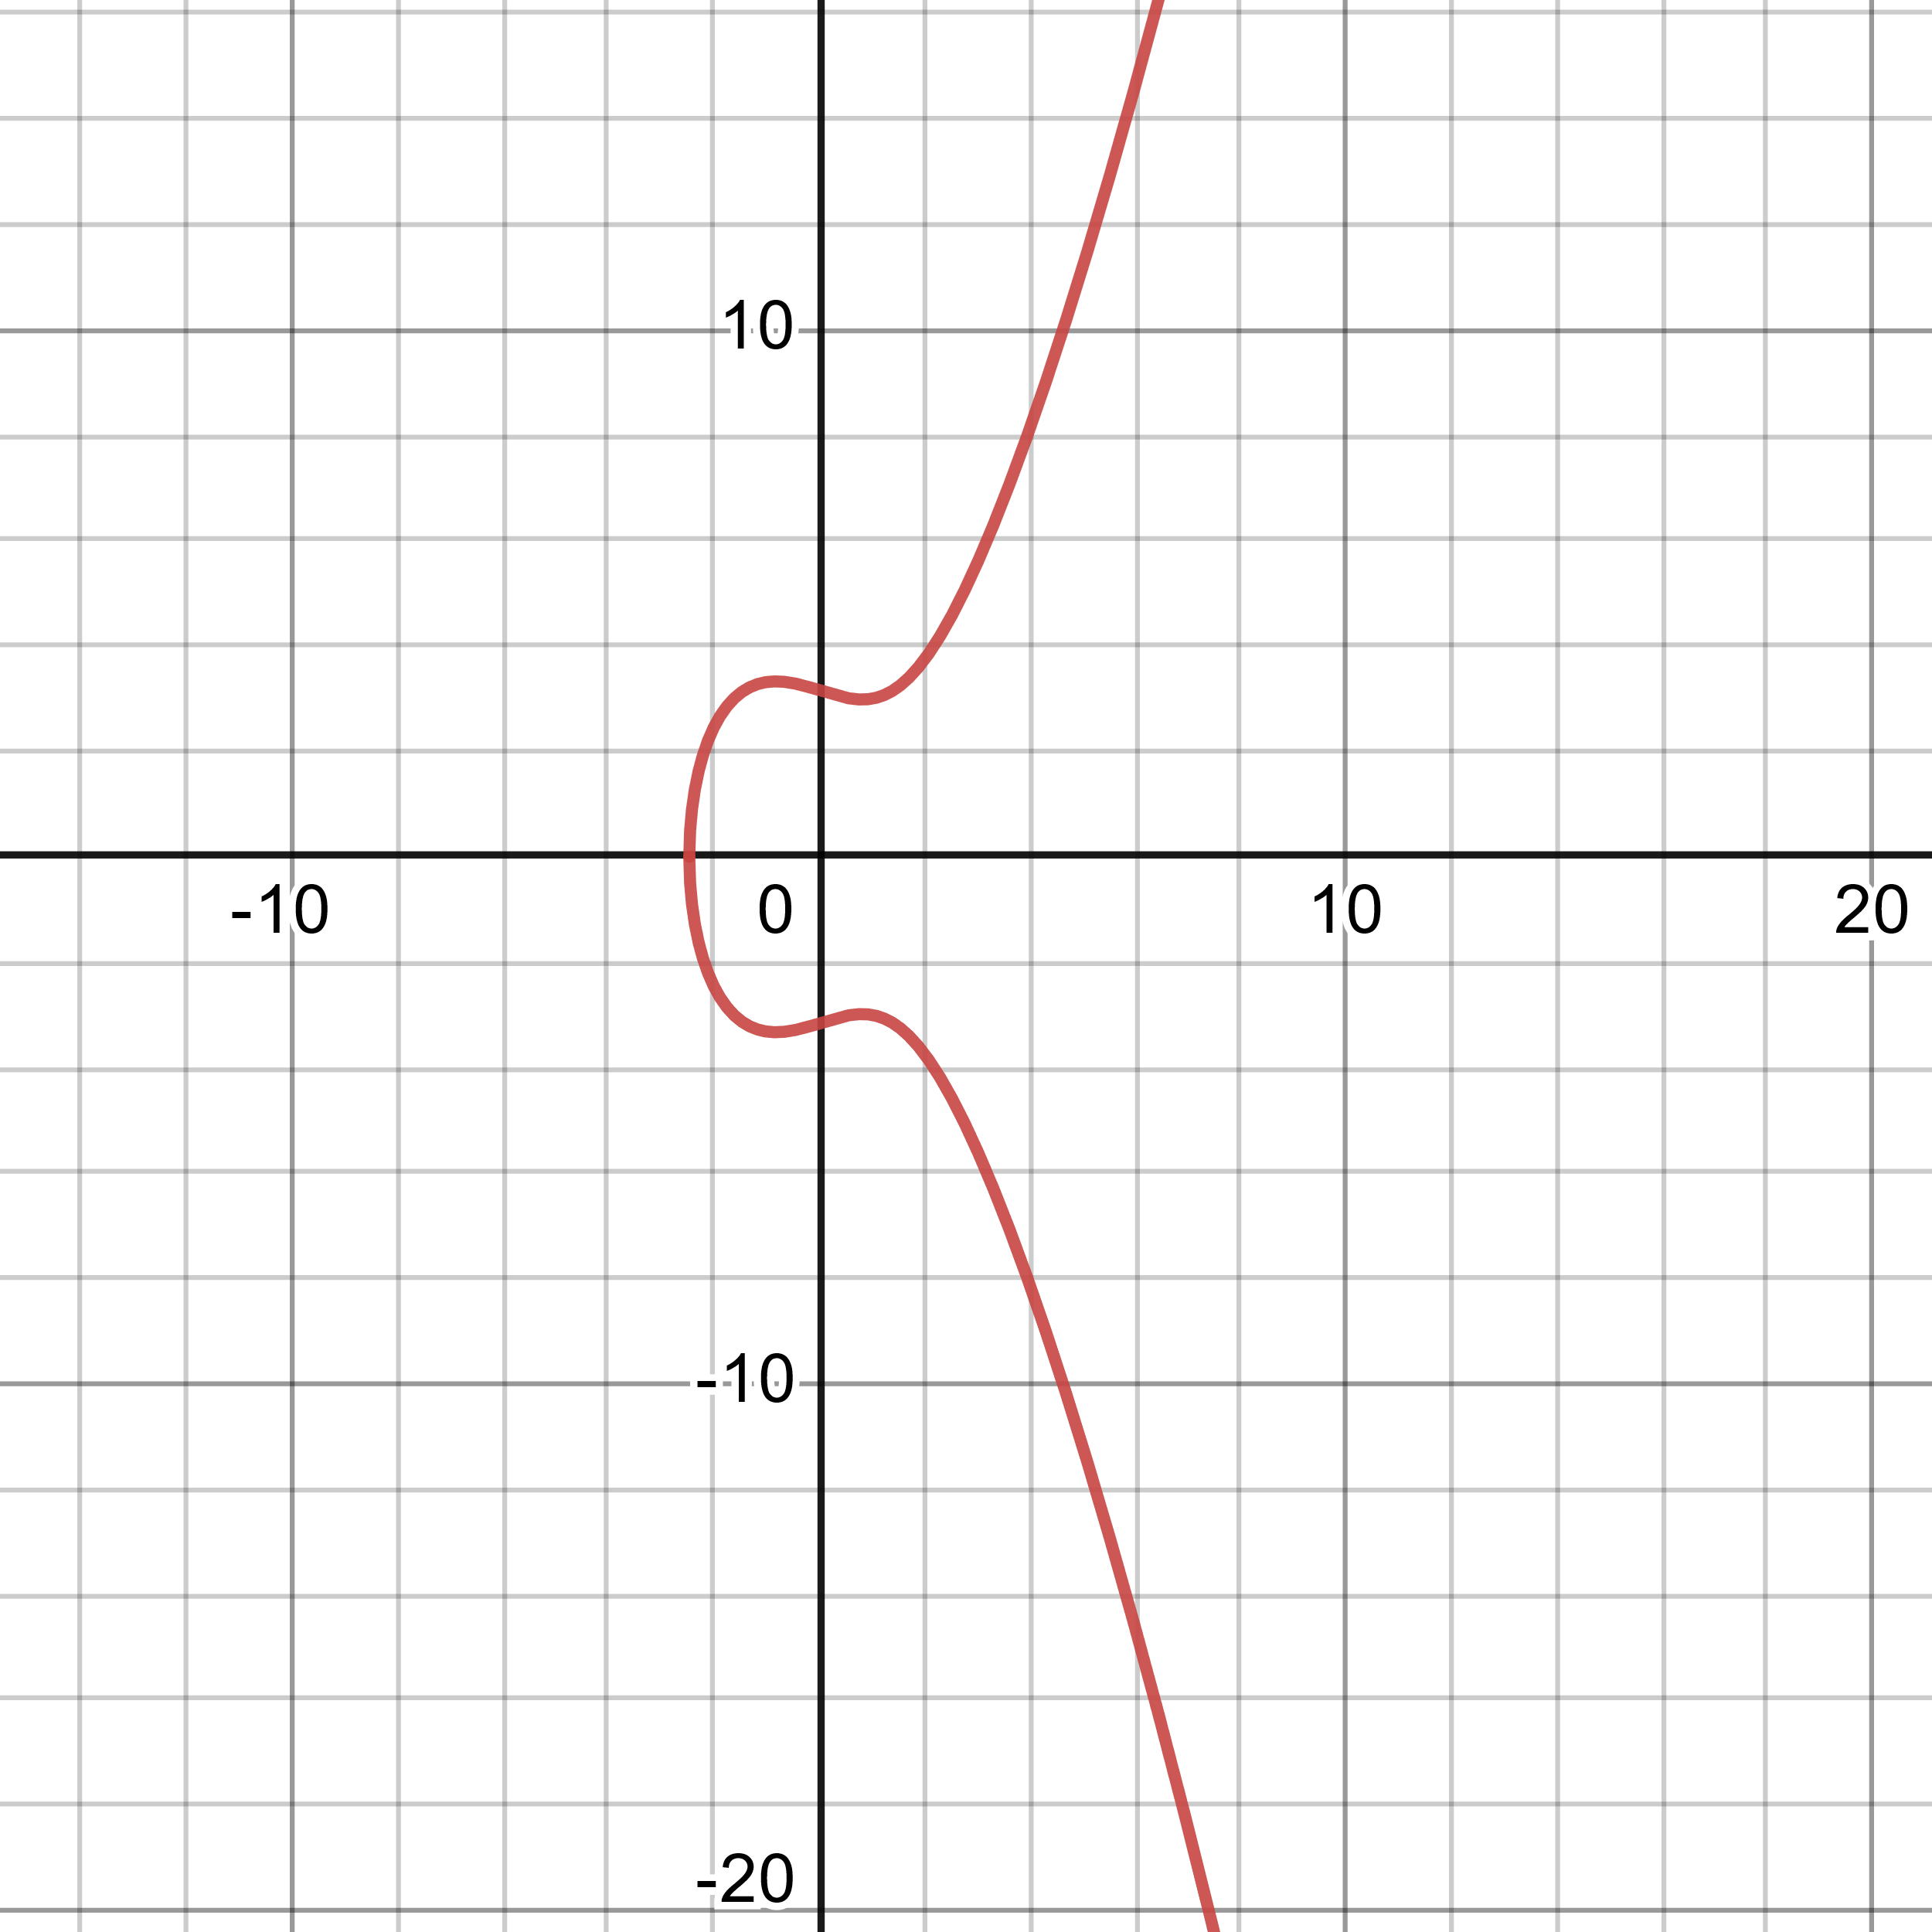

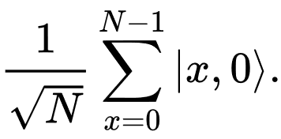


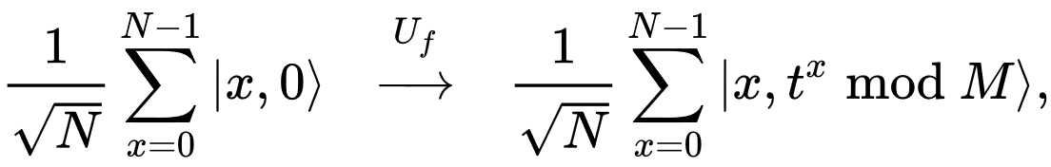

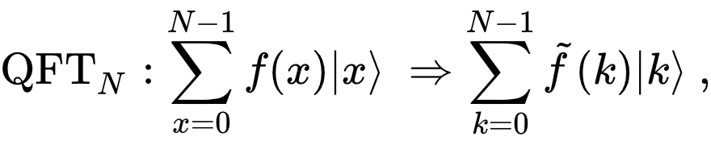
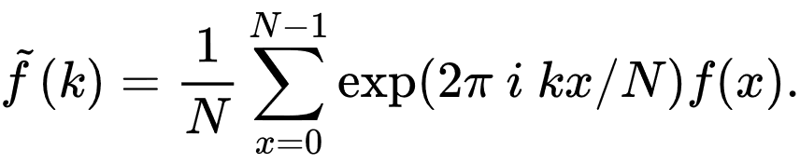
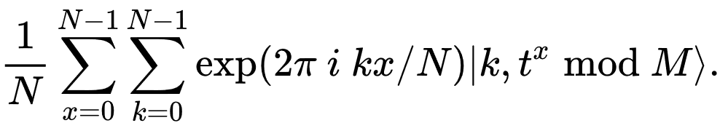
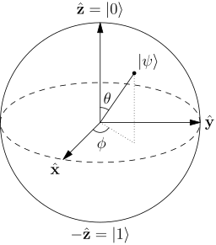
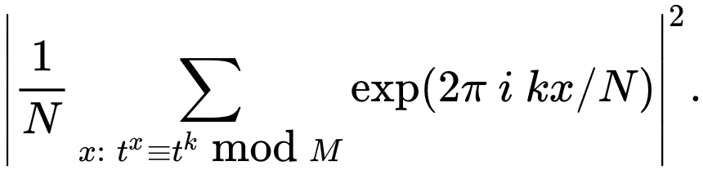
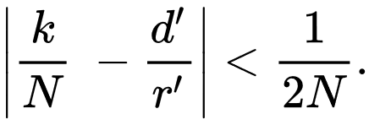
1)
Постановка задачи
2)
3)
Алгоритм Евклида для
N и одного из двух множителей
Квантовый компьютер оперирует кубитами, основными свойствами которых являются: два граничных уровня, запутываемость, нахождение в суперпозиции. Алгоритм Шора – квантовый алгоритм факторизации чисел.
Квантовая составляющая
Рис. 1. Эллиптическая кривая вида:
1)
Захваченные ионы
2)
Ридберговские атомы
3)
4)
Диэлектрический резонатор
5)
Итоги
6)
Рис. 2. Сфера Блоха

Slide 3
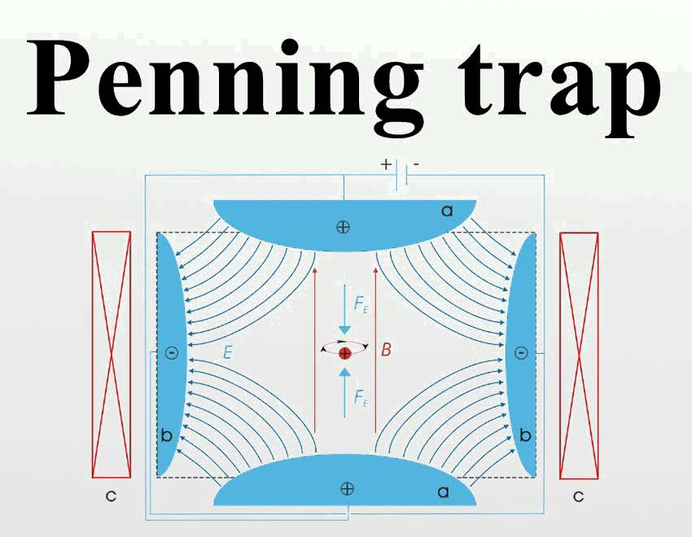
Постановка задачи
Захваченные ионы
Захваченные ионы — это ионы, заключенные в электромагнитную ловушку, и их квантовыми состояниями можно управлять с помощью лазеров и других электромагнитных полей.
Ридберговские атомы
Диэлектрический резонатор
Рис. 3. Ловушка Пеннинга для захвата ионов, ограничения их радиальное и вертикальное движения с помощью электро-магнитных полей
Итоги

Slide 4
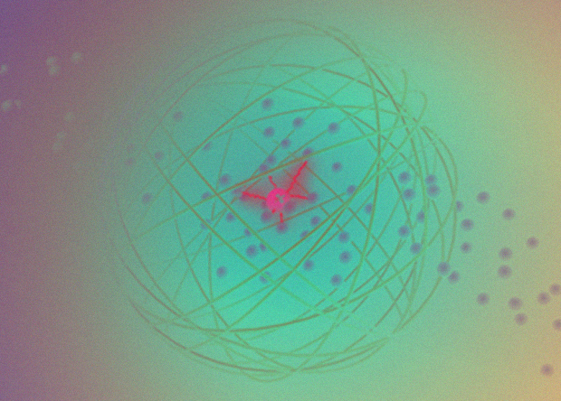
Постановка задачи
Захваченные ионы
Ридберговские атомы
Атомы Ридберга — это сильно возбужденные атомы, которые сильно взаимодействуют с другими атомами, что делает их полезными для реализации запутывающих вентилей и исправления ошибок.
Диэлектрический резонатор
Рис. 4. Ридберговский атом Рубидия – возбуждённый атом. Зелёным – граничные энергетические уровни.
Фиолетовым – 60 тыс. обычных атомов
Розовым – ядро атома Рубидия.
Итоги

Slide 5
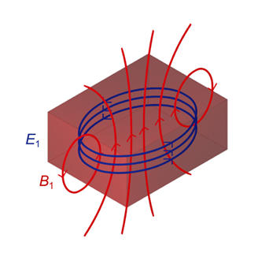
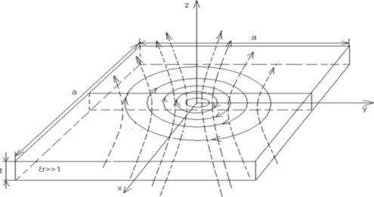
3.1
3.2
Постановка задачи
Захваченные ионы
Ридберговские атомы
Диэлектрический резонатор
Рис. 5.1. Схематическое изображение направлений компонент магнитного и электрического полей одного из режимов в ДР.
Рис. 5.2. Структура поля волны прямоугольного ДР
Диэлектрические резонаторы — это тип электромагнитного резонатора, который можно использовать для соединения различных квантовых систем вместе, а также для взаимодействия между различными компонентами одной и той же системы.
Итоги

Slide 6
Постановка задачи
Литература
Валиев К. А., Кокин А. А. Квантовые компьютеры: надежды и реальность. Ижевск: РХД. 2001. 352 с
Cirac, Zoller. Quantum Computations with Cold Trapped Ions. Physical review letters
Monroe, C., & Kim, J. (2013). Scaling the ion trap quantum processor. Science, 339(6124), 1164-1169.
Saffman, M., & Mølmer, K. (2016). Efficient quantum computation using Rydberg gates. Physical Review A, 93(4), 040302.
Cesa, A., Peropadre, B., & Solano, E. (2018). Quantum computing with superconducting qubits: a review. Reports on Progress in Physics, 81(7), 074001.
Kollár, A. J., Cólera, I. B., & García-Ripoll, J. J. (2020). Hybrid quantum circuits with trapped ions and superconducting resonators. Quantum, 4, 308.
Chae, S. H., & Kwon, O. (2020). Hybrid quantum computing with trapped ions and superconducting qubits. Journal of Physics: Condensed Matter, 32(22), 224004.
Zhang, X., & Duan, L. M. (2019). Hybrid quantum computation with trapped ions and superconducting qubits. Physical Review A, 99(2), 022311.
Захваченные ионы
Ридберговские атомы
Диэлектрический резонатор
Итоги
Такая комбинация предлагает многообещающий подход к созданию масштабируемого квантового компьютера, способного решить проблемы, которые в настоящее время выходят за рамки возможностей классических компьютеров.

